Slide 1
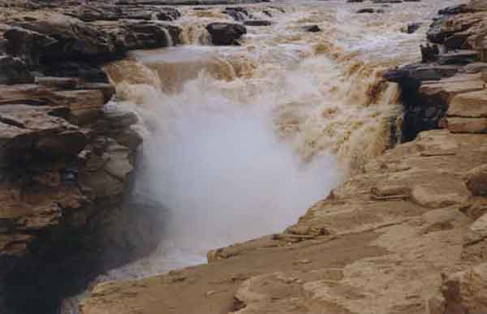
黄河的主人
张立俊
金坛市河头中心小学

Slide 2


Slide 3

黄河滚滚 波浪滔滔
浩浩荡荡 万马奔腾
浊浪排空 惊涛骇浪
汹涌澎湃

Slide 4
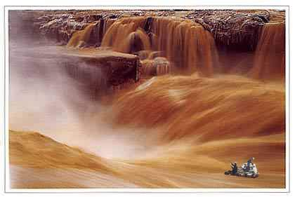

Slide 5
对艄公说……
对黄河说……
对自己说……
对同学说……
对 xxx说……

Slide 6
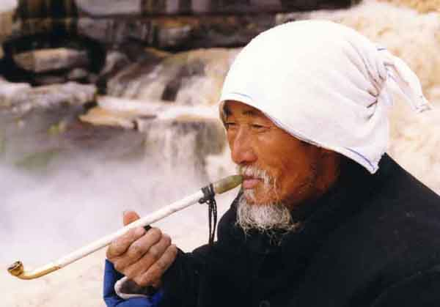
羊皮筏子上的艄公，更值得敬仰和赞颂。他站在那小小的筏子上，面对着险恶的风浪，身系着乘客的安全，
手里只有那么一根不粗不细的竹篙。他凭着勇敢和智慧，镇静和机敏，战胜了惊涛骇浪，在滚滚的黄河上如履平地，成为黄河的主人。

Slide 7
仿写
（1）“ ，是舍得敬仰和赞颂的。他（她）在 ，面对着 ，身系着 ，只有 。他（她） ，战胜了 ， ，成为 。”
挑战题：
（2） ，是值得敬仰和赞颂的。 。

